Slide 1

High Level Dialogue on Sustainable Cities
Buenos Aires, 27-28th November

Slide 2


The Sustainable Cities Program (SCP)
The Sustainable Cities Program (SCP) aims to encourage,
mobilize and get society and local governments to commit to an
equitable and sustainable development based on anti-inequality
actions, promotion of human rights, social participation and
control, as well as transparency and respect for the environment.
SCP is a non-partisan initiative, comprising 12 thematic axes,
updated according to the 17 thematic foundations of Sustainable
Development Goals (SDG), that provides public managers with
a comprehensive urban sustainability agenda – the Sustainable
Cities Platform
E

Slide 3



Sustainable Cities Program Cycle
GUIDELINES FOR LOCAL ACTION FOR THE CLIMATE
ELECTIONS/ MOBILIZATION
SCP/SDGs Commitment
SUSTAINABLE CITIES
IMPLEMENTATION OF THE SUSTAINABLE DEVELOPMENT
AGENDA
EVALUATION OF THE ADMINISTRATION
DIAGNOSIS
Indicators SCP/SDGs
GOALS PLAN
PUBLIC AUDIENCES
MONITORING AND
SOCIAL CONTROL
IMPROVEMENT OF DEMOCRACY
REDUCTION OF INEQUALITIES
KNOWLEDGE PLATFORM/CONTENT
Integrated planning, observatories, guidelines and best practices
PUBLIC POLICY

Slide 4

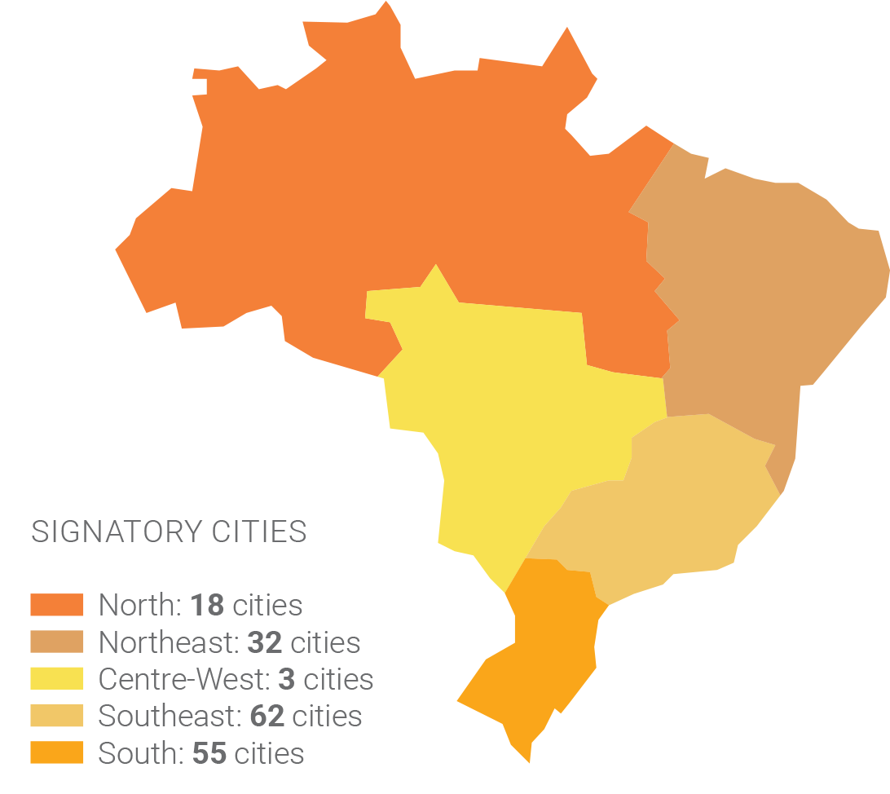
SUSTAINABLE CITIES PROGRAM (SCP) - Tools
SUSTAINABLE CITIES PLATFORM
Provides a set of concepts, tools, goals, indicators, and exemplary cases of public policy aligned with the Sustainable Development Goals (SDGs)
Main characteristics
• Open Data
• Indicators Management
• Regionalization of Data
• Construction of Goals
• Comparison of indicators between the signatories cities from the Sustainable Cities Program
INDICATORS
260 indicators associated with the 12 Axes of the platform and with the
17 Sustainable Development Goals (SDGs)
BEST PRACTICES
national and international exemplary cases and benchmarks
.
REACH OF SCP IN BRAZIL
206
cities committed to the Sustainability Agenda
INCLUDING
56
with Goals Act
WHICH ACCOUNTS FOR
60 million
people impacted by the SCP sustainability agenda
34%

Slide 5

CORRELATION BETWEEN THE AXES OF SCP AND THE SDGs
IMPLEMENTING SDGs AT LOCAL LEVEL IN BRAZIL
Further to the approval of the 2030 Agenda by the UN in 2015, the Sustainable Cities Program incorporated the 17 Sustainable Development Goals (SDGs). Therefore, the SCP became a way to implement the 2030 Agenda and its SDGs at local level

Slide 6
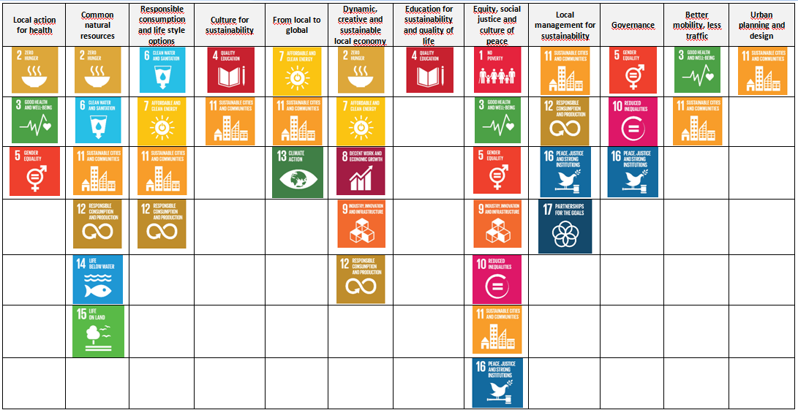
CORRELATION BETWEEN THE AXES OF SCP AND THE SDGs
The United Nations Sustainable Development Goals that correspond to the municipal scope were organized in the SCP 12 axes, as well as the respective indicators that compose the diagnosis and planning of the municipal managements, so each indicator of the Sustainable Cities Program began to be correlated with the respective SDG

Slide 7
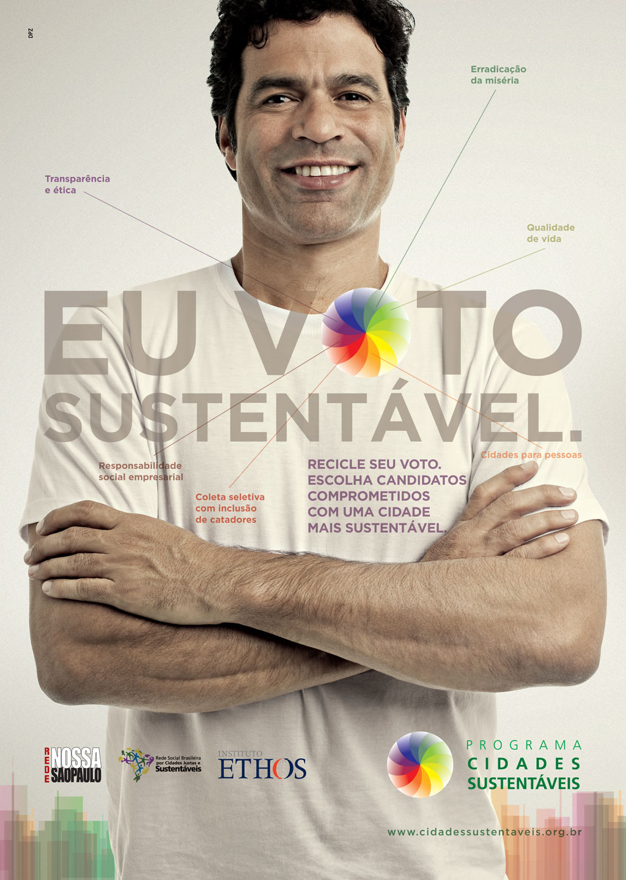

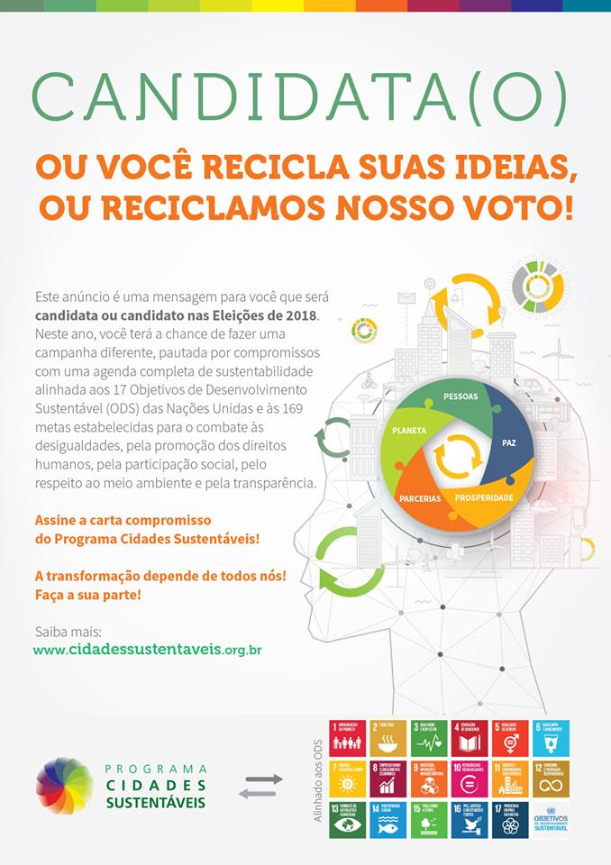
SUSTAINABLE CITIES PROGRAM CYCLE
ELECTIONS
How to join the SCP?
Mayors from the whole country may confirm their commitment to sustainable development by signing the Letter of Intent. Thereby, mayors promise to make a diagnosis of the city based on the indicators presented by SCP and develop a Goals Plan for the four years of office.
Campaign to candidates for Mayors
• For adoption of the platform and take the commitments of the Program
Campaign for voters
• Valuation of candidates to mayors who have committed to the Sustainable Cities Program

Slide 8
SUSTAINABLE CITIES PROGRAM CYCLE
ELECTIONS
The online platform is available to prefectures that join or renew membership with the Program. Thus, public managers have an important tool, with indicators, references of goals and best national and international practices that will contribute to the fulfillment of SDGs at the local level.
The signatories of the Sustainable Cities Program have at their disposal a virtual space (software) in the portal www.cidadessustentaveis.org.br to present the diagnosis of the municipality through the indicators, the Plan of Goals and to divulge best practices. We call this virtual space an observatory.
An observatory fulfills a double function: it is a source of information for public administration planning, management and decision-making, as well as transparency, monitoring and inspection for the whole society.

Slide 9

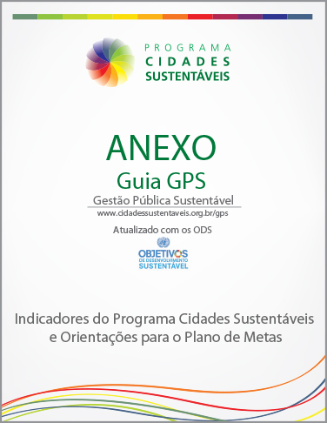
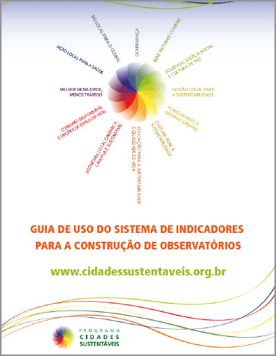
SUSTAINABLE CITIES PROGRAM CYCLE
INDICATORS (DIAGNOSIS)
The diagnosis must express the internal and external perspectives on the city. At an internal level, understanding the view on the operation of the city individually, considering its strength points (which indicators have already reached the goals suggested or are close to reaching them) and weaknesses (which indicators have values far from the goals suggested). At the same time, it is necessary to project possible burdens that the dynamics in regional, state and federal contexts could bring to the city.
Annex to the GPS Guide
Details the 260 core indicators of the Sustainable Cities Program and their correlation with the SDGs, including targets set by the UN.
Guidelines for the development of observatories
Conceived to streamline the use of SCP data platform, intentionally developed as open-source software, in order to enable the inclusion of new indicators by users – managers and technicians working in Brazilian cities.
50 for small towns (from 500 to 100 thousand inhabitants), 75 for medium-sized cities (from 101 thousand to 500 thousand inhabitants) And 100 for large cities and metropolis (over 500 thousand inhabitants)

Slide 10


SUSTAINABLE CITIES PROGRAM CYCLE
GOALS PLAN
GPS (sustainable public management) Guide
Provides a set of concepts, tools, goals, indicators, exemplary
cases of public policy to help local public managers to
improve and advance planning to make it innovative,
integrated and aligned with the SDGs.
Access to Justice in Brazil: City Vulnerability Index
Presents an overview of the access to justice in Brazil
and also institutional initiatives designed to help enforce this right.
Capacity-Building Program - Since 2013, SCP also offers the Capacity-Building Program for Managers, through which it organizes courses all over the country for local government managers and technicians of signatory city
halls. 284 trained cities

Slide 11
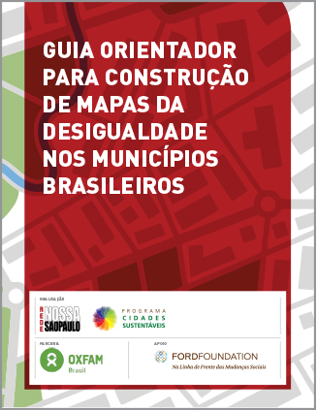

SUSTAINABLE CITIES PROGRAM CYCLE
GOALS PLAN
Guidelines for the development of Inequality Maps
With this tool in hand, cities will have the opportunity of making an accurate diagnosis of their administrative units and, therefore, implement public policy to help overcome inequality.
Guidelines for Local Action for the Climate
Support city mayors in the execution and/or revision of climate
change-related actions so that they can prepare their cities to better deal with the effects and impacts of climate change.

Slide 12








TOOLS – GUIDELINES FOR LOCAL ACTION FOR THE CLIMATE
Practical guidelines to support city mayors in the formulation and/or revision of their climate change-related strategies.
GOAL
Encourage and support concrete actions of the local government aimed at tackling climate change.
Show how global climate change affects cities and the relationship of cities with this agenda, presenting examples of climate threats and how municipalities may be impacted.
Present the importance and the advantages for cities to incorporate climate issues into city planning and into strategic sectors for local development.
Gather important knowledge and methodologies offered by renowned organizations in the area: ICLEI – Local Governments for Sustainability and Sustainable Cities Program GCC Methodology – GreenClimateCities, developed by ICLEI – Local Governments for Sustainability.
Examples of cities and national governments that are advancing the climate agenda.

Slide 13
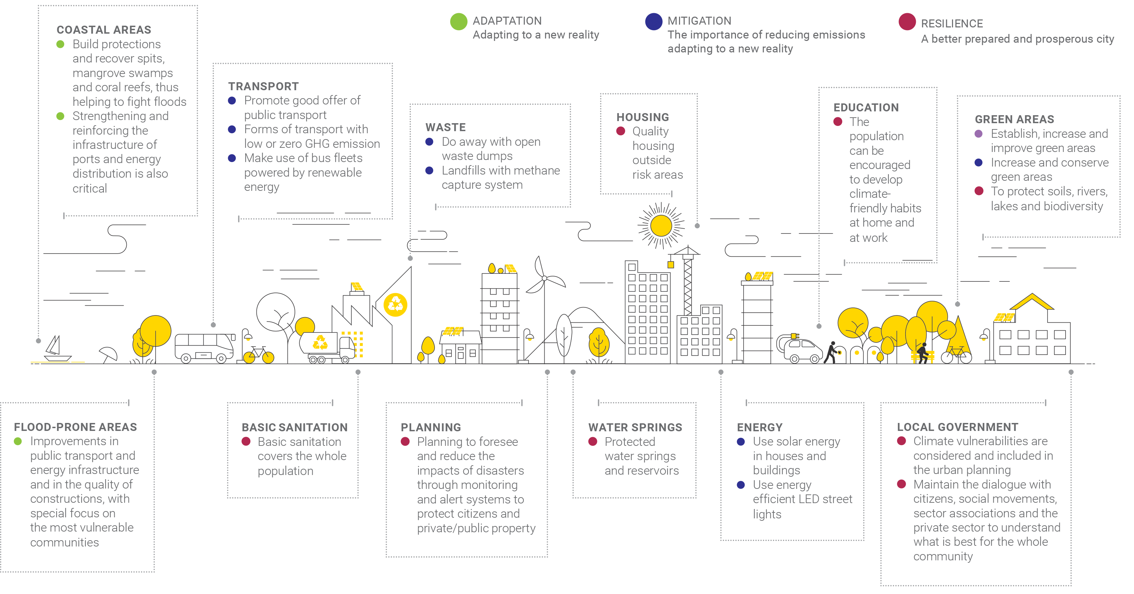
TOOLS – GUIDELINES FOR LOCAL ACTION FOR THE CLIMATE

Slide 14
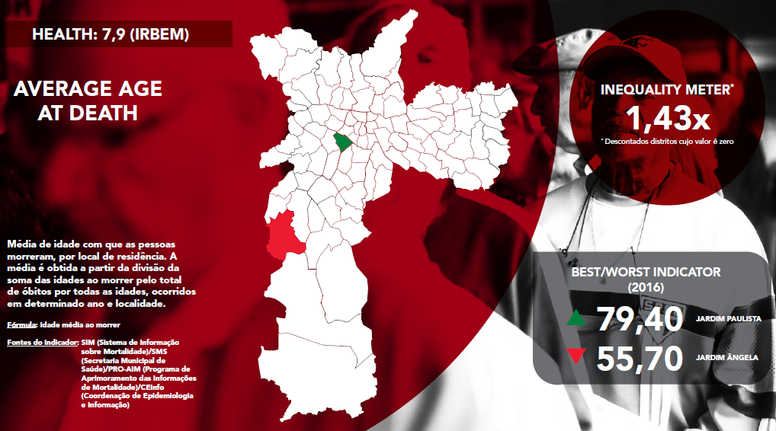
TOOLS – GUIDELINES FOR THE DEVELOPMENT OF INEQUALITY MAPS

Slide 15
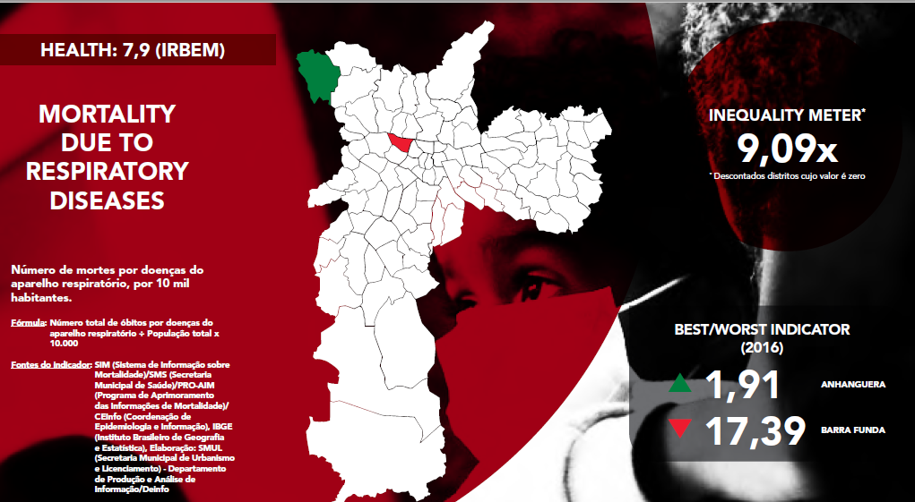
TOOLS – GUIDELINES FOR THE DEVELOPMENT OF INEQUALITY MAPS

Slide 16
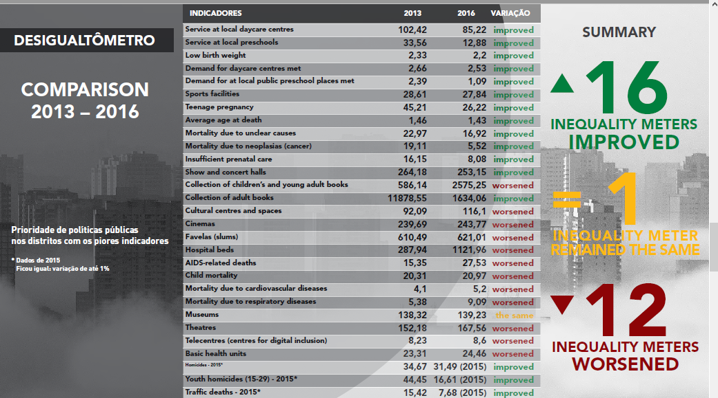
TOOLS – GUIDELINES FOR THE DEVELOPMENT OF INEQUALITY MAPS

Slide 17
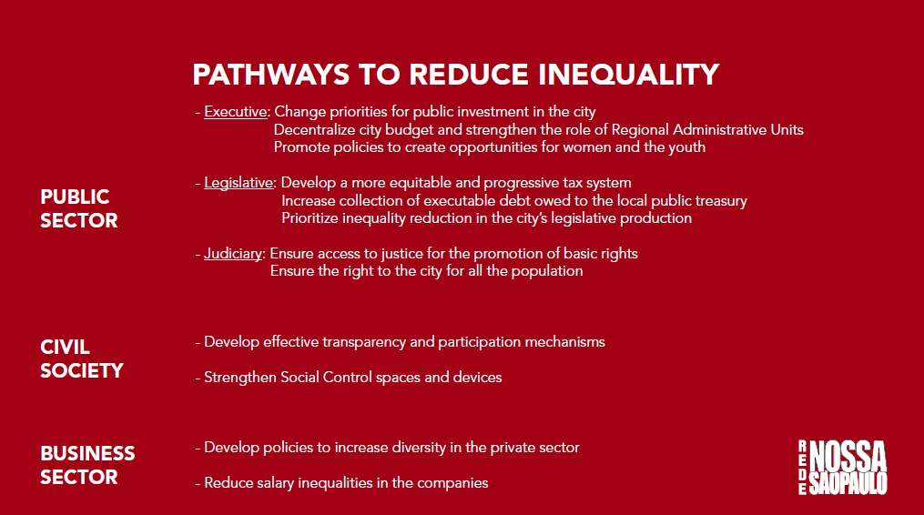
TOOLS – GUIDELINES FOR THE DEVELOPMENT OF INEQUALITY MAPS

Slide 18

SUSTAINABLE CITIES PROGRAM CYCLE
PUBLIC POLICY
Amendment to the Organic Law of the Municipality – n. 30 (Goals Plan Law)
• Improve the planning and the management to the 04 years period of the elected mayor;
• Associate election campaign’s promises with the effective government program;
• Promote full conditions of monitoring, supervising and social controlling on the public policies execution;
Several cities in Brazil have already approved the Amendment as the case of the city of São Paulo.
The SCP also support the approval of the Proposals named “PEC 10/2011”
and “PEC 52/2011” which aim the implantation of the Plan of Goals to all the
managements, being municipal, state or federal.

Slide 19

SUSTAINABLE CITIES PROGRAM CYCLE
MONITORING AND SOCIAL CONTROL
An Eye on the Goals (under development)
Objectives
To develop a system to store and to manage the access to all the information related to the goals established by municipal govern, providing monitoring, interaction and the participation of the society, organizations and individuals, by means of technology/software use.
Allowing the knowledge of the goals and their related initiatives, making possible the contribution with actions, suggestions and mobilization about subjects or specific regions
Mayors also responsible for updating and disclosing such information at the end of each year of management. They also agree to adopt the principles of the Access to Information Act and the Open Government Partnership (OGP) commitments for transparency and accountability to society regarding budget and public administration decisions during the mandate

Slide 20

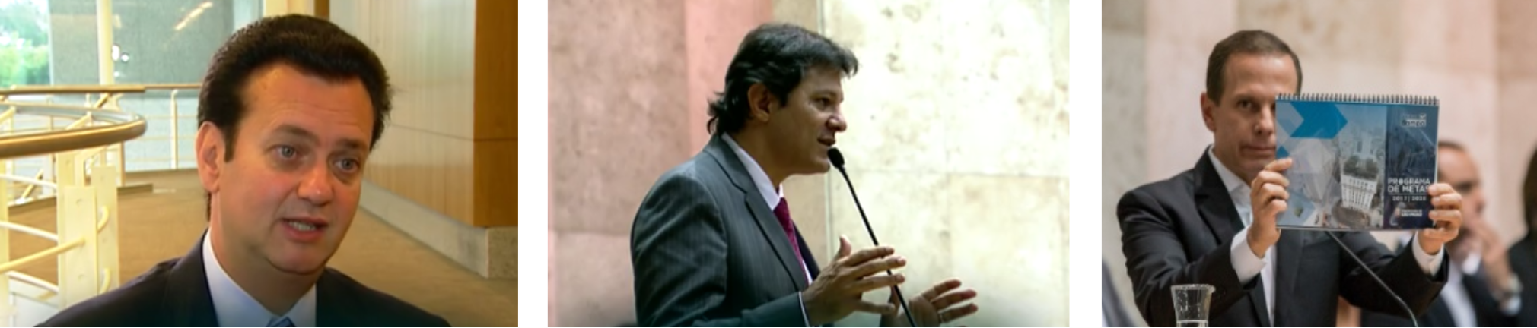
SUSTAINABLE CITIES PROGRAM CYCLE
EVALUATION OF THE ADMINISTRATION
Evaluation of mayors – How many goals he fulfilled
Gilberto Kassab
223 goals
Goals completed: 55%.
Fernando Haddad 123 goals
Goals completed: 58%.
10.000 civil society proposals
João Dória
58 goals
23.000 civil society proposals

Slide 21


CORRELATION BETWEEN THE AXES OF SCP AND THE SDGs
CASE – SANTOS (SP), BRASIL | GOALS PLAN 2017/2020
MISSÃO
Promover a saúde dos servidores públicos
Soluções inovadoras de desenvolvimento tecnológico
Excelência em gestão
Gerenciar os recursos de modo eficaz
ODS
PLANO DE METAS
INDICADOR | VALOR | META | VARIAÇÃO | STATUS
Tempo médio de atendimento nos serviços da Prefeitura no Poupatempo | 3'32 | 3' | -9,63% | Em execução
Tempo médio de certidões de inteiro teor emitidas | 7,27 dias | 7 dias | -3,71% | Em execução
Tempo médio de espera nos serviços da Prefeitura no Poupatempo | 3'17 | 3' | -5,36% | Em execução
Número de intervenções dos Programas: Afastamentos por Licença Médica; Dependência Química; e Atendimento aos Servidores com Câncer | 295 | 360 | +22,05% | Em execução
EIXO TEMÁTICO PCS
LOCAL ACTION FOR HEALTH

Slide 22






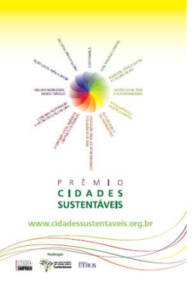
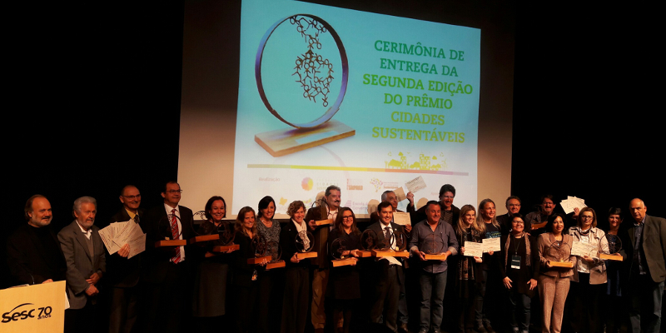
WHY JOIN THE SCP?
BECAUSE IT IS AN OPPORTUNITY
To be valued and recognized – By turning the city into a national and international benchmark in SDG implementation.
Sustainable Cities Award Recognizes innovative and successful public policy in Brazilian SCP signatory cities that showed robust results based on indicators of several administration areas.
To integrate to a global agenda – By aligning city planning to an advanced sustainable development platform and to the UN 2030 Agenda.
A political one – For it values democracy and politics as it broadens dialogue and participation of society for joint development of public policy and transparency/social control mechanisms.
An economic one – For it enables integrated planning and budget execution, offering better predictability, reduction of wastefulness, productivity gains and economy for the machinery of government.
To raise new funds – By increasing the possibility of raising new funds, whether public, private or from international organizations, as a result of a planned administration and of the commitment to the SDGs.

Slide 23
The Sustainable Cities Program is one of the organizations that stimulated the creation of the SDGs National Commission
The SCP is also one of the references in the SDG/UNDP Platform - http://agenda2030.com.br/contato.php
Sustainable Cities Program in Latin America
Seven cities in Latin America have already adopted the SCP methodology: Pilar, Encarnación, Ciudad Del Este, San Lorenzo, Concepción, Paraguay and Asunción.
Cities that have approved the Law of Goals in Latin America:
Mendoza, Maipú, San Martín de los Andes e Córdoba (Argentina)
Assunção (Paraguai)
Trujillo (Peru)

Slide 24
A promoção de Cidades Sustentáveis
no Brasil
Planejamento urbano integrado e o investimento em tecnologias inovadoras

Slide 25





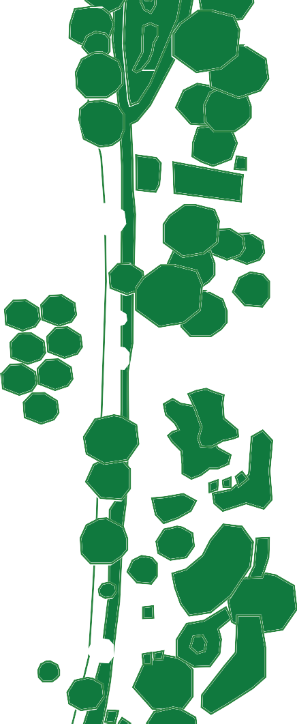















MÓDULOS E FUNCIONALIDADES
Características especíﬁcas: composição
MÓDULO INDICADORES
MÓDULO BOAS PRÁTICAS
MÓDULO TREINAMENTO E CAPACITAÇÃO
MÓDULO PLANEJAMENTO INTEGRADO
MÓDULO FINANCIAMENTO MUNICIPAL
MÓDULO COLABORAÇÕES PRIVADAS
MÓDULO COLABORAÇÕES ACADÊMICAS
MÓDULO GESTORES PÚBLICOS
MÓDULO PARTICIPAÇÃO CIDADÃ
MÓDULO PLANOS, LEIS E
REGULAMENTAÇÕES ESTADUAIS E FEDERAIS
MÓDULO EVENTOS
SEÇÃO INSTITUCIONAL (O PROGRAMA)
SUBSEÇÃO ODS NO MÓDULO INSTITUCIONAL
SEÇÃO NOTÍCIAS
SEÇÃO BIBLIOTECA
SEÇÃO CONFERÊNCIAS
SEÇÃO DE ADMINISTRAÇÃO DO SISTEMA
MÓDULOS
SEÇÕES

Slide 26


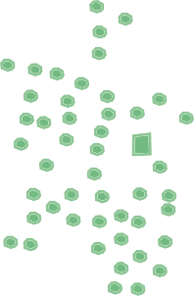













PRINCIPAIS CARACTERÍSTICAS, MÓDULOS E FUNCIONALIDADES
Principais características
Uso de métricas e indicadores para acompanhamento de metas;
Suporte ao planejamento urbano sustentável integrado com ferramentas colaborativas, metodologias, softwares e documentos de orientação técnica;
Mecanismos de controle social e estímulo à participação social; Mecanismos de ﬁnanciamento municipal;
Acesso facilitado a dados de forma integrada; Programas de capacitação;
Interface participativa;
Coleta e compartilhamento de melhores práticas e estudos de caso; Parcerias com universidades e institutos de pesquisa;
Estímulo a oportunidades de parceria com o setor privado; Acesso a conteúdos informativos sobre sustentabilidade urbana; Agenda de eventos nacionais e internacionais.

Slide 27

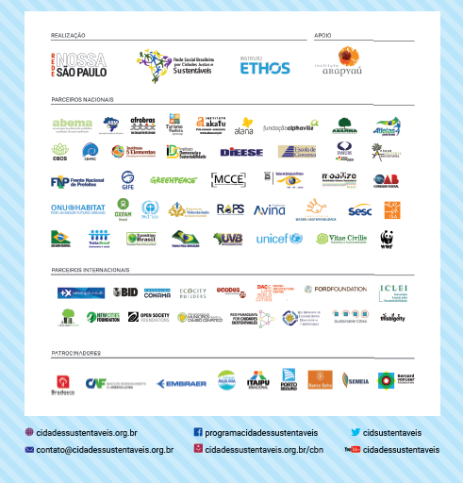
Obrigada!
Zuleica Goulart
Email: Zuleica@Isps.org.br
Telephone: (11) 3894.2400
www.cidadessustentaveis.org.br

Slide 28
















MÓDULOS (10)
1. Indicadores
Desenvolvido para auxiliar gestores públicos no planejamento urbano municipal, monitoramento do desempenho de políticas públicas e apoio ao diagnóstico municipal.
Permite a elaboração de análises, geração de relatórios e o estabelecimento de metas, além do monitoramento e controle social.
Metodologias e diretrizes para monitorar o desempenho de
políticas públicas e apoiar o planejamento e diagnóstico municipal;
Painéis para acompanhamento de indicadores municipais e
elaboração de comparativos entre cidades; Painel para monitoramento do Plano de Metas; Visualização cartográﬁca;
Filtros de busca e relatórios gerenciais (para fazer o cruzamento das informações da base de dados dos indicadores da cidade, para consulta e análise de informações);
Consulta e exportação de dados em formatos abertos.

Slide 29
















MÓDULOS (10)
2. Planejamento integrado
Disponibilizará metodologia, ferramentas e informações para o entendimento e a implantação de um sistema de planejamento integrado em nível municipal.
Além de guias, manuais, pesquisas, aplicações e trabalhos acadêmicos, oferecerá ferramentas matemáticas (equações, funções, modelos), estatísticas e de geoprocessamento (SIG) que permitam a integração de dados e informações.
Instruções sobre diagnósticos temáticos e setoriais;
Novas tecnologias para planejamento integrado e gestão de recursos;
Tipologia de cidades;
Painel de indicadores e visualização de metas;
Base de dados geográﬁcos e visualização cartográﬁca; Análise espacial de dados;
Comparação de cidades e gráﬁcos estatísticos; Dados abertos (exportação).

Slide 30
















3. Boas práticas
MÓDULOS (10)
Banco de boas práticas com casos exemplares de iniciativas e políticas públicas que geraram impacto positivo em municípios no Brasil
e no mundo.
Mapas interativos para identiﬁcar a localização da boa prática;
Integração com o painel de monitoramento de indicadores e metas;
Integração com o Observatório da Inovação;
Relatórios gerenciais para consulta e análise de informações;
Correlação com os objetivos, metas, eixos e indicadores dos ODS e do PCS; Ferramenta para inserção de vídeo, áudio, imagem, documentos e arquivos; Compartilhamento em redes sociais (facebook, linkedin, twitter e outras).

Slide 31
















4. Participação cidadã
MÓDULOS (10)
Tem o objetivo de sensibilizar e capacitar a sociedade civil e os gestores públicos para a incorporação da participação cidadã como método de gestão municipal. Oferece várias funcionalidades e ferramentas, entre as quais:
Orientações para a implantação de conselhos municipais, ouvidoria,
conferências municipais e intermunicipais temáticas, consultas
públicas, etc.;
Orientações para a criação de fóruns e ambientes virtuais na internet;
Orientações sobre a Lei de Acesso à Informação, Lei da Transparência e Lei de Responsabilidade Fiscal, entre outras;
Orientações sobre a forma de incorporação da sociedade civil nos processos participativos;

Slide 32
















MÓDULOS (10)
5. Financiamento municipal
Indicação de fontes de ﬁnanciamento para o desenvolvimento e implantação de planos e programas municipais, além de orientações sobre gestão orçamentária.
Disponibilizará informações sobre cooperação técnica
e modelos de projetos que atendam às exigências
de editais nacionais e internacionais.
Robô para busca automatizada de processos, editais e fontes de
ﬁnanciamento;
Indicações para sistemas de convênios com os governos Estadual e
Federal;
Orientações sobre procedimentos para propor e desenvolver convênios intergovernamentais;
Orientações de acesso aos fundos federais (FUNBIO, FAT, FPM, etc.); Divulgação de templates e propostas para editais de recursos públicos, Divulgação de termos de referência;
Dados abertos (exportação e download).

Slide 33
















MÓDULOS (10)
6. Treinamento e capacitação
Acesso a todos os materiais utilizados nas capacitações do Programa Cidades Sustentáveis, com acesso livre para usuários em geral e gestores municipais, que contarão ainda com conteúdos exclusivos em seção acessível por meio de login.
Materiais de capacitação em diversas áreas da administração pública;
Temas principais de planejamento urbano;
Temas centrais da Plataforma do Conhecimento e do PCS; Agenda de atividades de capacitações;
EAD, chat, fórum, FAQ, treinamento online, documentos favoritos, ﬁltros de busca, relatórios gerenciais, conexão com mídia social, mecanismo de aviso para novos conteúdos, mapa de alerta (eventos apresentados no mapa), base de dados.

Slide 34
















7. Colaborações acadêmicas
MÓDULOS (10)
Orientações aos gestores públicos e materiais de mobilização da comunidade acadêmica para a elaboração de convênios e parcerias entre prefeituras e instituições de pesquisa para o desenvolvimento, divulgação e aplicação de novas tecnologias e metodologias para a gestão local.
Artigos e publicações de caráter técnico-cientíﬁco;
Apresentação de possíveis convênios e parcerias com institutos de ensino, pesquisa e desenvolvimento tecnológico;
Seção temática de orientação sobre assessoria técnica;
Orientações para a busca de instituições de desenvolvimento tecnológico e pesquisa cientíﬁca na região do município;
Apoio ao desenvolvimento de metodologias de participação social; Apoio e orientação à pesquisa em escala local;
Apoio à criação e análise de dados e bases de dados abertos.

Slide 35
















8. Colaborações privadas
MÓDULOS (10)
Ambiente para estimular parcerias e troca de experiências entre o poder público e o setor privado, com foco no entendimento de PPPs, APLs, cadeias produtivas e instrumentos de gestão, entre outros.
Também abre espaço para o monitoramento e controle social de PPPs.
Catálogo de estudos privados, principalmente relacionados à cadeia produtiva local;
Fóruns e iniciativas empresariais de apoio a municípios e políticas públicas;
Orientações para parcerias pautadas por doações, transferência de tecnologia, assessorias, adoção de próprios municipais, etc.;
Estímulo e orientação para a elaboração de ciclos de palestras, cartilhas e facilitação de grupos de trabalho;
Estímulo à colaboração entre empresas em temas como matriz energética e eﬁciência, gestão de resíduos, transporte, uso da água, etc.;
Estímulo para apoiar a elaboração de Planos Municipais temáticos.

Slide 36
















9. Leis, planos e políticas públicas
MÓDULOS (10)
Oferece suporte e orientação à leitura integrada de leis e planos estaduais e federais determinantes para as atividades de planejamento municipal no âmbito da Plataforma do Programa Cidades Sustentáveis.
Banco de dados com leis e planos estaduais e federais
diretamente inﬂuentes no planejamento municipal;
Manual de orientação à leitura integrada de leis e planos;
Orientações às redes de cidades e sua articulação;

Slide 37
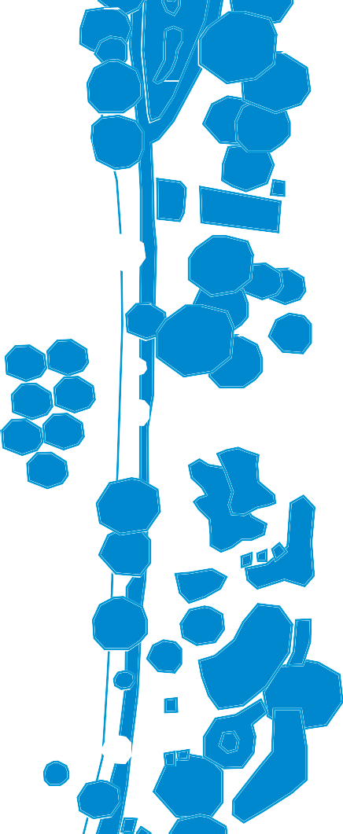















10. Agenda de eventos
MÓDULOS (10)
Oferece manuais e guias para orientação à produção de eventos no âmbito
do Programa Cidades Sustentáveis e apresenta diversas ferramentas para criação, organização, divulgação e desenvolvimento de eventos.
Eventos do Programa Cidades Sustentáveis;
Compilação de eventos nacionais e internacionais acerca dos
temas urbanos, como planejamento integrado, justiça social e
desenvolvimento sustentável;
Criação de eventos da rede de cidades sustentáveis;
Eventos propostos pelos usuários;
Audiências mensais em tempo real e online com proﬁssionais da área, apresentando casos ou temas em debate e discutindo o problema.

Slide 38
















FUNCIONALIDADES DA PLATAFORMA
Características especíﬁcas: funcionalidades
FILTROS DE BUSCA;
AGENDA (VISUALIZAR, BUSCAR E AVISOS PROGRAMADOS);
TIPOLOGIA DE CIDADES;
PAINEL DE MONITORAMENTO
DADOS ABERTOS (EXPORTAÇÃO DE DADOS);
IMPORTAÇÃO DE DADOS;
INTEGRAÇÃO COM O OBSERVATÓRIO DA INOVAÇÃO (API);
(INDICADORES E METAS);
16 ACESSO PÚBLICO;
05 BASE DE DADOS (GUIAS, TUTORIAIS, ETC.);
17 CONEXÃO DE BASE DE DADOS (BASE MUNICIPAL E BASE
BANCO DE DADOS GEOGRÁFICOS;
DIAGNÓSTICO ONLINE;
COMPARAÇÃO DE CIDADES;
GRÁFICOS ESTATÍSTICOS;
VISUALIZAÇÃO DE METAS;
VISUALIZAÇÃO CARTOGRÁFICA;
COMPARAÇÃO DE DADOS;
DO PROGRAMA CIDADES SUSTENTÁVEIS);
FERRAMENTA DE INSERÇÃO DE IMAGEM, VÍDEO E DOCUMENTOS;
EAD;
CHAT;
FÓRUM;
COMENTÁRIOS E TESTEMUNHOS.

Slide 39
















FUNCIONALIDADES DA PLATAFORMA
Características especíﬁcas:
FAQ;
LOGIN;
TREINAMENTO ONLINE;
DOCUMENTOS E MATERIAIS FAVORITOS (PARA USUÁRIOS
FERRAMENTA DE INSERÇÃO DE DOCUMENTOS (IMAGEM, VÍDEO E TEXTO);
MECANISMOS DE AVISO PARA NOVOS CONTEÚDOS (POR E-MAIL E LOGIN DE USUÁRIOS);
funcionalidades
(cont.)
CADASTRADOS);
34 BOLETINS INFORMATIVOS;
27 DOCUMENTOS DE CAPACITAÇÃO;
35 GESTÃO DE CONTEÚDO;
RELATÓRIOS GERENCIAIS;
CONEXÃO COM MÍDIA SOCIAL;
MECANISMO DE AVISO PARA NOVOS CONTEÚDOS;
MAPA DE ALERTA (EVENTOS INDICADOS NO MAPA), PARA USUÁRIOS CADASTRADOS;
CONEXÃO COM MÍDIA SOCIAL;
CRUZAMENTO DE DADOS EM INDICADORES;
HISTÓRICO DE DADOS EM INDICADORES;
AGENDA (VISUALIZAÇÃO E FILTROS DE BUSCA; INSERÇÃO DE EVENTOS; AGENDA DO PROGRAMA CS, DAS PREFEITURAS E DA PARTICIPAÇÃO SOCIAL);

Slide 40
















FUNCIONALIDADES DA PLATAFORMA
Características especíﬁcas: ferramentas
01 | CADASTRO DE USUÁRIO; |  | (TEXTO, VÍDEO, FOTOS, ETC.);
02 | PLANEJAMENTO INTEGRADO: BANCO DE DADOS | 11 | APLICATIVO PARA SERVIÇO MÓVEL;
E BUSCA; 12 |  |  | VOTAÇÃO ONLINE;
03 | BOAS PRÁTICAS: DOIS (02) BANCOS DE DADOS
 | (PCS E PREFEITURAS); | 13 | API (INTERFACE DE PROGRAMAÇÃO DE
 |  |  | APLICAÇÃO);
04 | INDICADORES: BANCO DE DADOS E BUSCA; | 14 | A FERRAMENTA DE CADASTRO DEVERÁ
05 | OBSERVATÓRIO DA INOVAÇÃO (INTEGRAÇÃO |  | SOLICITAR AO USUÁRIO A SUBCLASSE DE USUÁRIO
 | API E FERRAMENTA DE BUSCA); |  | À QUAL FAZ PARTE, CONFORME ANEXO 3;
06 | FERRAMENTA DE GEOPROCESSAMENTO | 15 | NEWSLETTER AUTOMATIZADA: TERÁ APENAS
 | (WEBGEO): BANCO DE DADOS, BUSCA, |  | UM CAMPO PARA INSERÇÃO DO E-MAIL DO
 | GEORREFERENCIAMENTO E GEOCODIFICAÇÃO, |  | DESTINATÁRIO, COM VERIFICAÇÃO ANTIRROBÔ
 | VISUALIZAÇÃO E ANÁLISE, DESENHO DE PONTO |  | E SEM NECESSIDADE DE VALIDAR A INSCRIÇÃO.
 | LINHA E ÁREA, CONSULTA DE ATRIBUTOS, |  | O SISTEMA TAMBÉM DEVE PERMITIR A
 | IMPORTAÇÃO & EXPORTAÇÃO DE ARQUIVOS |  | MONTAGEM E ORGANIZAÇÃO AUTOMÁTICA DO
 | VETORIAIS; |  | NEWSLETTER;
07 | BUSCA PARA USUÁRIO COM CADASTRO; | 16 | BOTÕES PARA COMPARTILHAMENTO DE
08 BUSCA PARA USUÁRIO SEM CADASTRO;
NOTÍCIAS, TEXTOS E OUTROS CONTEÚDOS NAS REDES SOCIAIS;
09 BANCO DE MATERIAIS TÉCNICOS (ARTIGOS, TESES E AFINS);
10 BANCO DE MATERIAIS PARA CAPACITAÇÃO
17 OS FORMULÁRIOS PARA INSERÇÃO DE CONTEÚDO (NOTÍCIAS, BOAS PRÁTICAS,
ETC.) DEVEM TER UMA FLAG PARA INDEXAR O RESPECTIVO TEXTO COM A HOMEPAGE;

Slide 41
















FUNCIONALIDADES DA PLATAFORMA
Características especíﬁcas:
VER DISPONIBILIDADE DE FERRAMENTA JÁ EXISTENTE PARA EDIÇÃO DO LAYOUT DA PÁGINA PRINCIPAL PELO ADMINISTRADOR DO SISTEMA;
APROVAÇÃO AUTOMÁTICA PARA
22 AUTOMATIZAR PROCESSO DE ASSINATURA DA CARTA
COMPROMISSO: ENVIO DE E-MAIL PARA O PREFEITO CONFIRMANDO ADESÃO E FORNECENDO ORIENTAÇÕES; ACEITAR ASSINATURA ONLINE. A SEQUÊNCIA DOS PASSOS É:
ferramentas
(cont.)
CADASTRO DE USUÁRIOS;
20 NO CADASTRO DOS USUÁRIOS QUE
23 PLUG-IN PARA EXIBIR CONTEÚDOS DAS REDES SOCIAIS
OPTAREM POR RECEBER MENSAGENS
DE E-MAIL, A LISTA DOS E-MAILS
CADASTRADOS DEVE SER EXPORTADA AUTOMATICAMENTE, PARA QUE A TAREFA NÃO PRECISE SER FEITA MANUALMENTE;
21 BANCO DE DADOS DEVERÁ CONTER A TABELA COM OS OBJETIVOS
E METAS DOS ODS, PARA SEREM CORRELACIONADOS COM AS BOAS PRÁTICAS E INDICADORES;
PLUG-IN PARA EXIBIÇÃO DE VÍDEOS EMBUTIDOS (EMBEDDED) NO SITE;
VER VIABILIDADE DE INCORPORAÇÃO DE FERRAMENTAS DO SISTEMA MOODLE (OU SIMILAR) PARA PASSAR VÍDEO ONLINE OU STREEMING NAS ATIVIDADES DE EAD;

